Slide 1
Monosakarida
THP A
Kristina Alma Isadora
2114051019

Slide 2
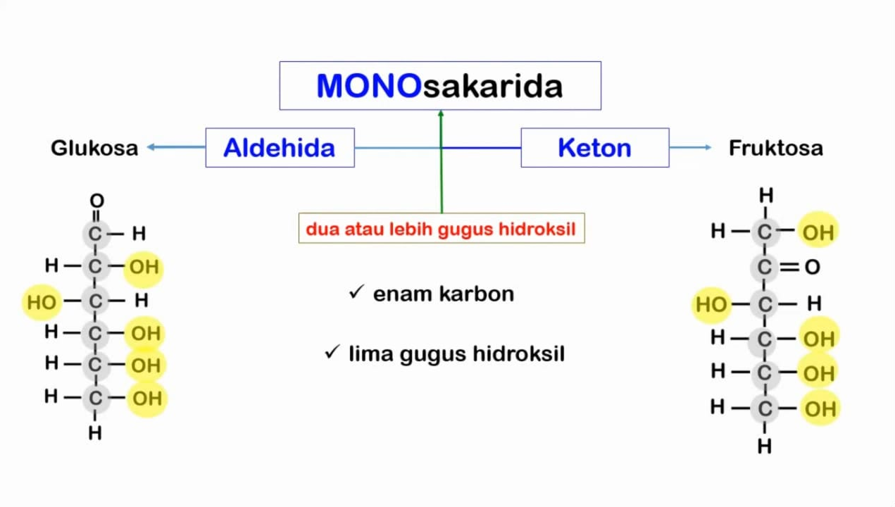
Monosakarida
Mono berarti satu dan sakarida berarti gula.
Sehingga monosakarida merupakan unit karbohidrat terkecil yang memiliki satu unit gula.
Struktur Molekul Kimia Monosakarida

Slide 3
Penamaan Monosakarida
Aldehida
Keton
3 C triosa
4 C tetrosa
5 C pentose
6 C heksosa
3 C triosa
4 C tetrosa
5 C pentose
6 C heksosa
Keto +
Aldo +

Slide 4
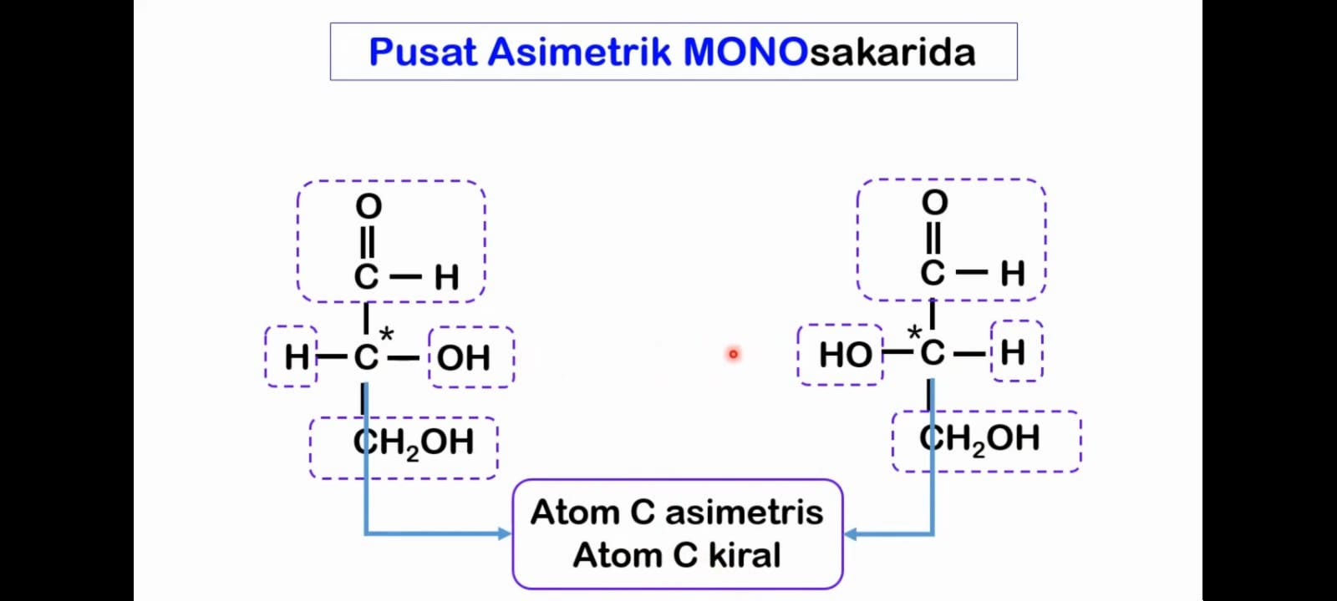
Pusat Asimetrik Monosakarida
Memiliki sifat optik aktif
Ex :
Molekul glukosa memiliki 4 atom C asimetris
Molekul fruktosa memiliki 3 atom C asimetris

Slide 5
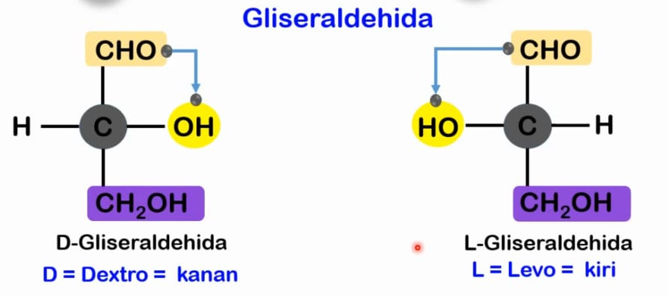
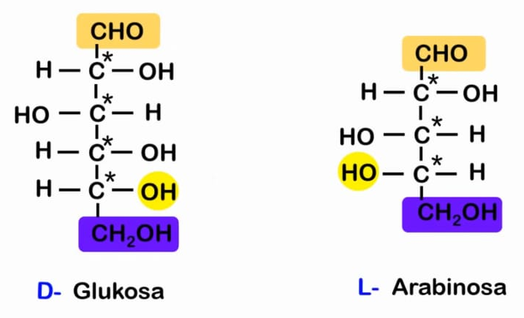
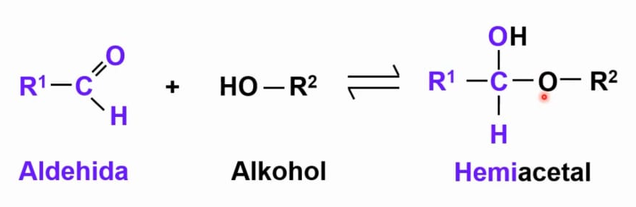
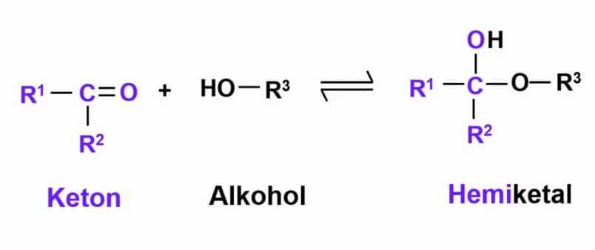
Notasi L & D
Prinsip Siklisasi
Prinsip Siklisasi Glukosa
Prinsip Siklisasi Fruktosa

Slide 6
Does anyone have any questions?
youremail@freepik.com
+91 620 421 838
yourcompany.com
Terima Kasih
Please keep this slide for attribution

